Slide 1
XII научно-практическая конференция для школьников с международным участием
Нобелевские чтения
Работу выполнили:
Маслов Владислав
ученик 10 класса «Б»
Краско Максим
Ученик 3 «Б»
Маслова Евгения
Ученица 3 «Б»
Славин Александр
Ученик 3 «Б»
ГБОУ СОШ №118 Выборгского района г. Санкт-Петербурга
Руководитель: Коваленко Любовь Александровна
г. Санкт-Петербург 19 апреля 2019 года
Значение изобретения трактора и его роль в развитии сельского хозяйства

Slide 2
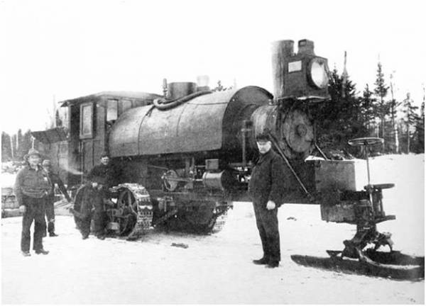
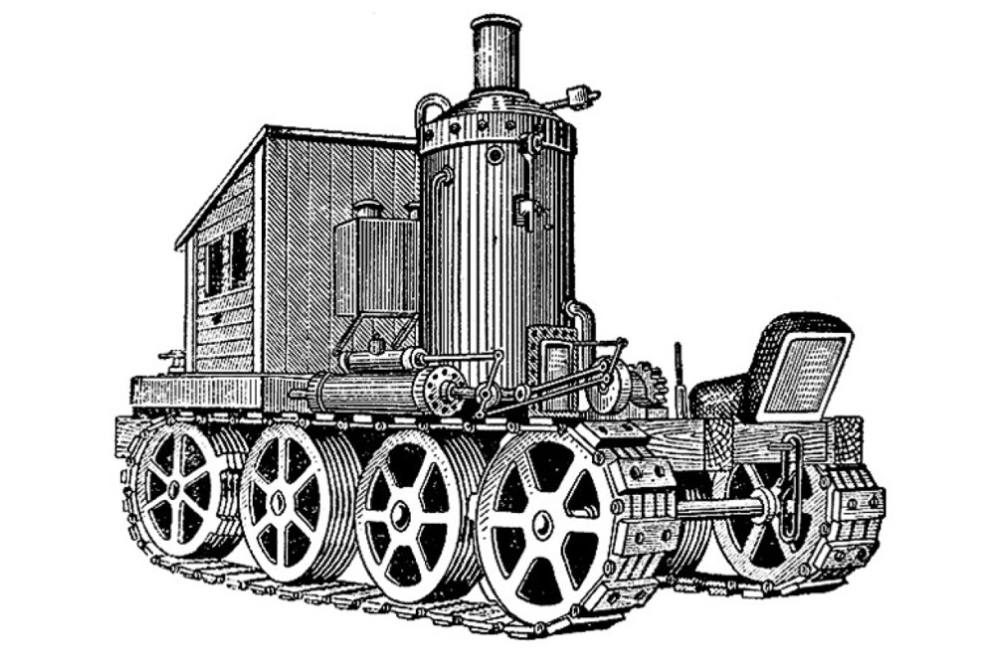
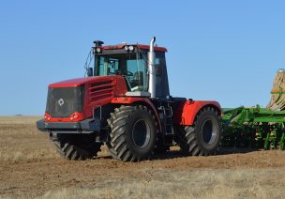
Предпосылки открытия изобретения трактора
Lombard Steam Log Hauler
Ф.А. Блинов «Самоход»
К-744Р «Кировец»

Slide 3
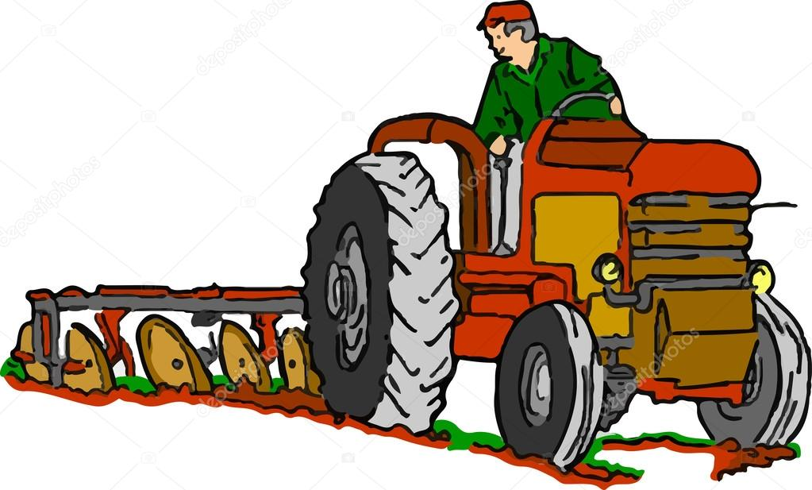
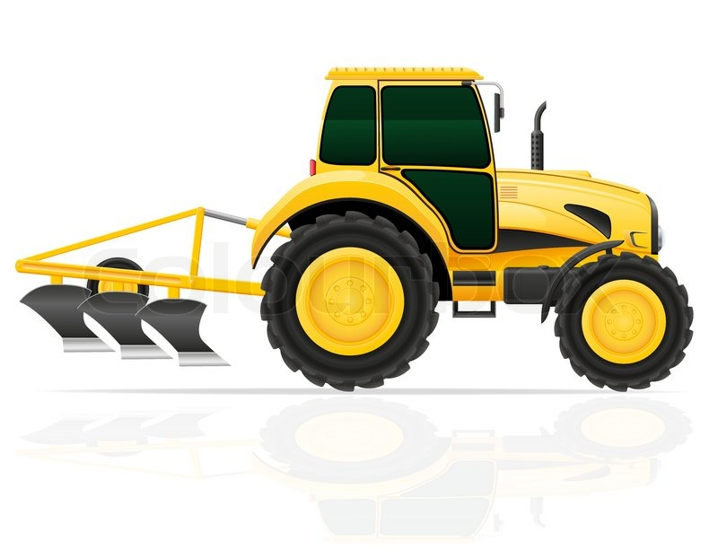
Итак, какова же роль трактора?
Разберёмся, что же такое трактор?
Трактор – это самоходная машина на колесном или гусеничном ходу, предназначенная для тяги и приведения в действие прицепленных к ней или установленных на ней машин — орудий (сельскохозяйственных, строительных, дорожных и др.).

Slide 4
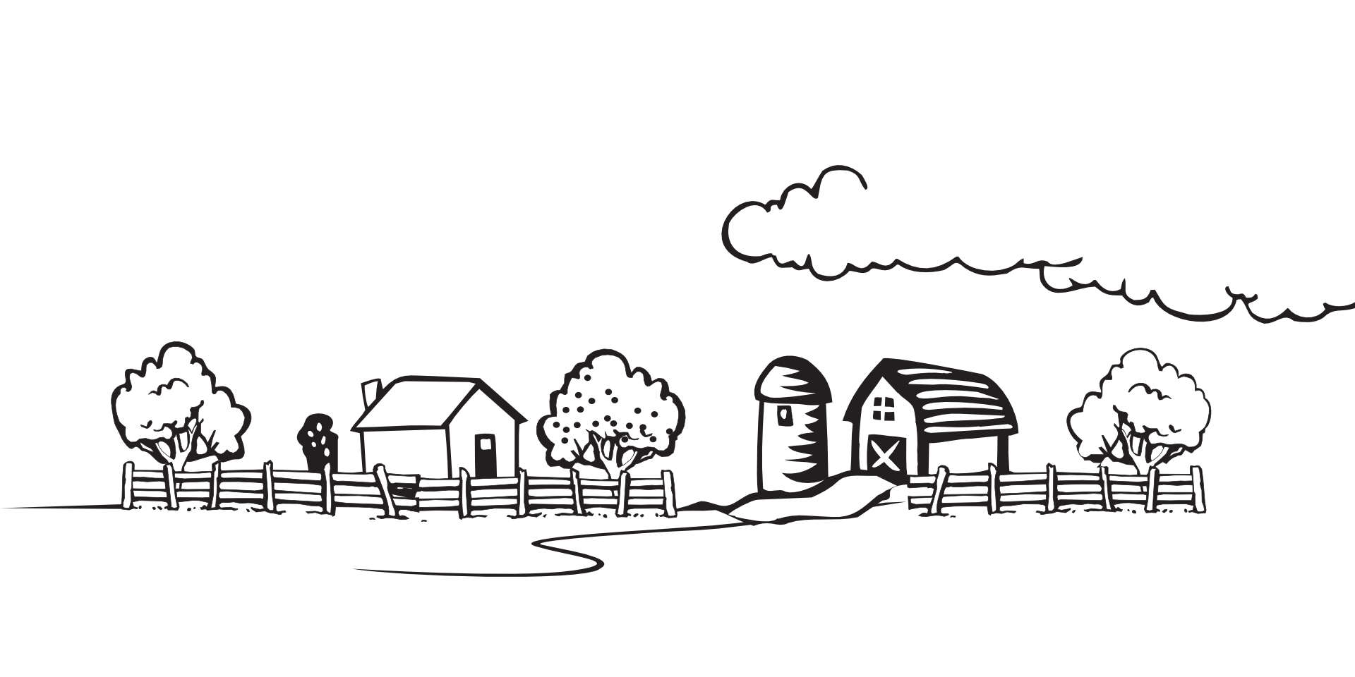
Но в древности не было какой либо техники, поэтому всё приходилось делать вручную. Это было очень тяжело и долго поэтому придумали устройство, и назвали её плугом

Slide 5
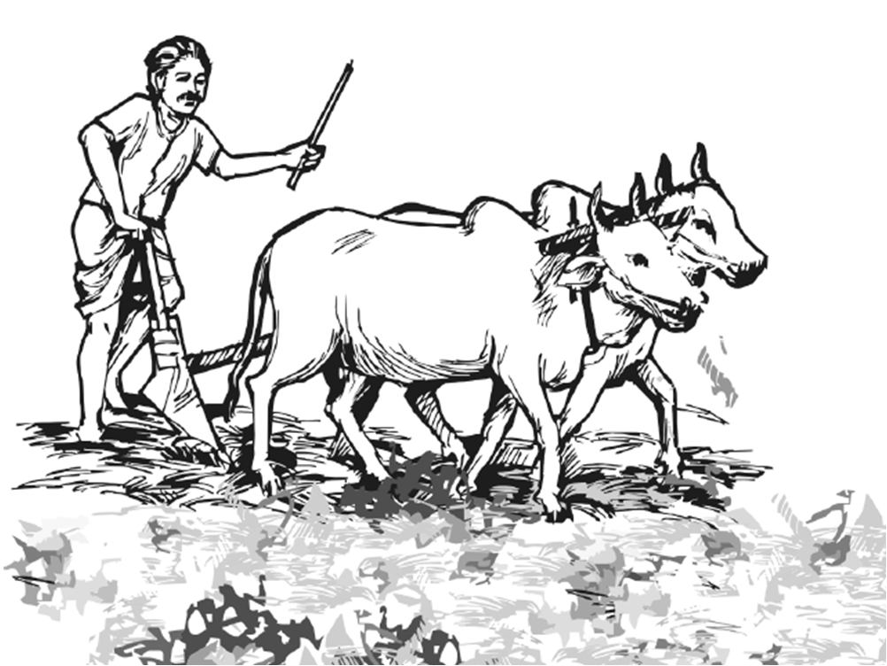
Со временем, люди научились запрягать лошадей и буйволов. Стало проще обрабатывать поля и собирать урожай. Животных впрягали в плуг

Slide 6
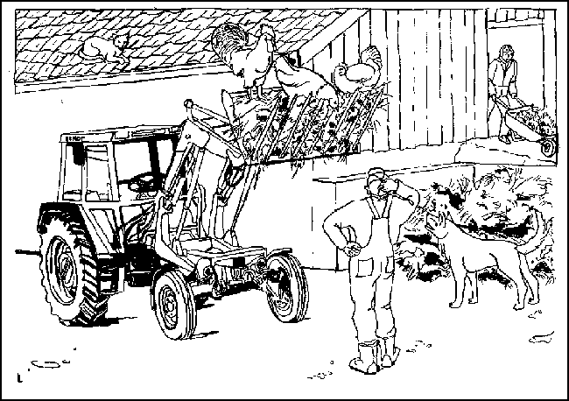
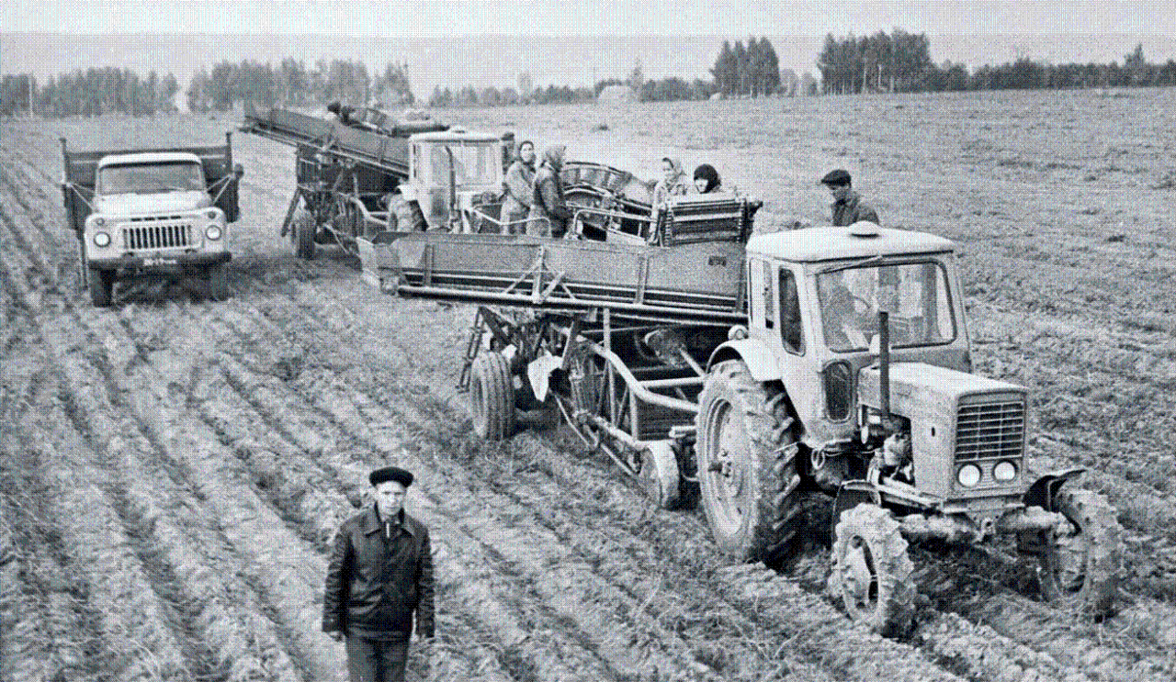
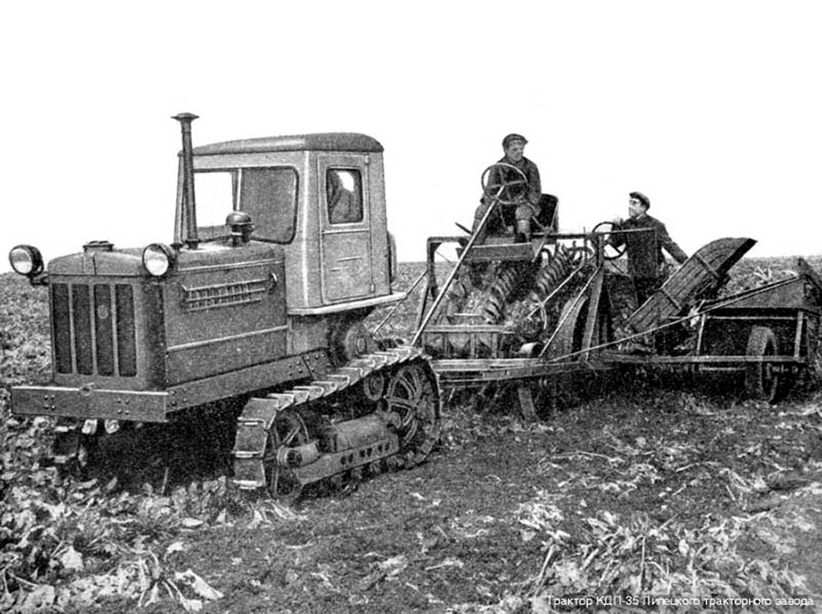
Но прогресс не стоит на месте. С появлением тракторов, всё сильно изменилось

Slide 7
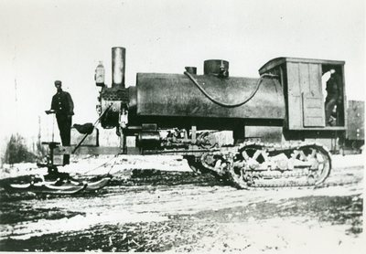
Первый трактор в мире
Первые машины подобные тракторам стали появляться в 19-ом веке, и были паровыми.
Первым паровым гусеничным трактором в мире можно считать изобретение англичанина Джона Гиткота, но первой признанной практической гусеничной машиной, несмотря на свои габариты, стал Lombard Steam Log Hauler изобретателя Alvin Orlando Lombard в 1901 году.

Slide 8
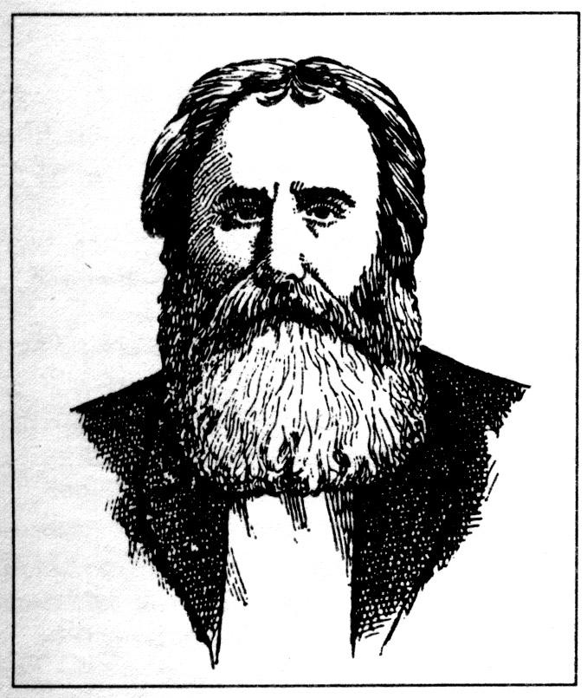
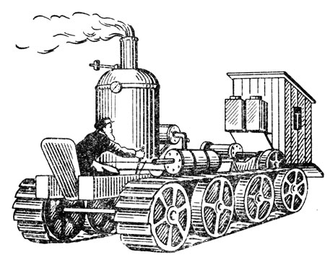
Первый гусеничный трактор в России
Первым изобретателем гусеничного трактора стал Фёдор Абрамович Блинов.
Трактор имел паровой двигатель, а топливом была нефть и вода
Обслуживали трактор два человека: водитель управлял ходом из будки, а машинист обслуживал котел и паровые цилиндры. Сиденье машиниста размещалось за котлом

Slide 10
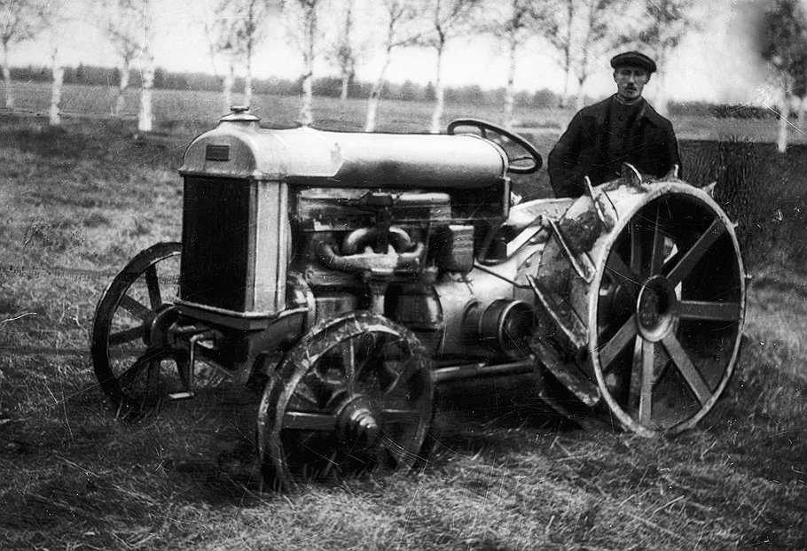
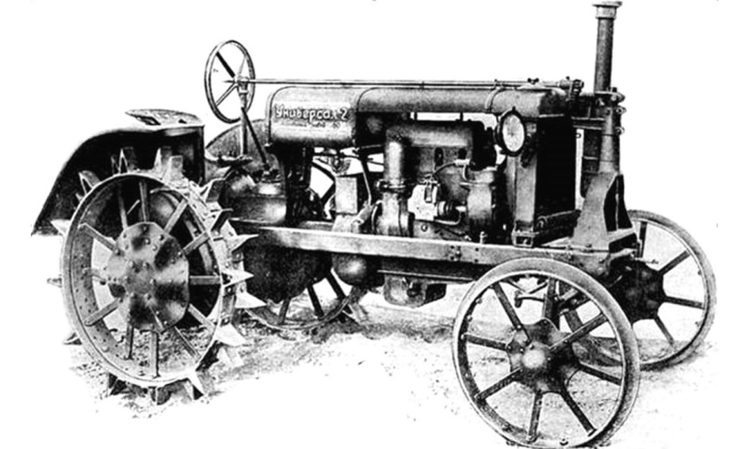
Трактор «Фордзон-Путиловец» и «Универсал»
На заводе «Красный Путиловец» в Петрограде проведены испытания первого советского трактора «Фордзон-Путиловец» и начато его серийное производство, с 1934 года освоено производство нового трактора «Универсал». До 1941 года на заводе было выпущено около 200 тысяч тракторов «Фордзон-Путиловец» и «Универсал»
«Фордзон-Путиловец»
«Универсал»

Slide 11
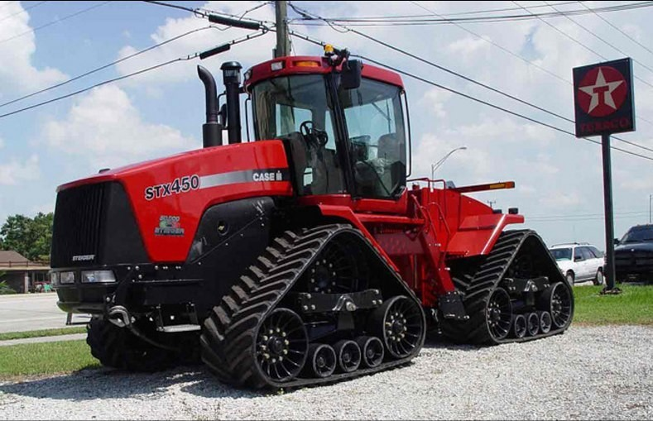
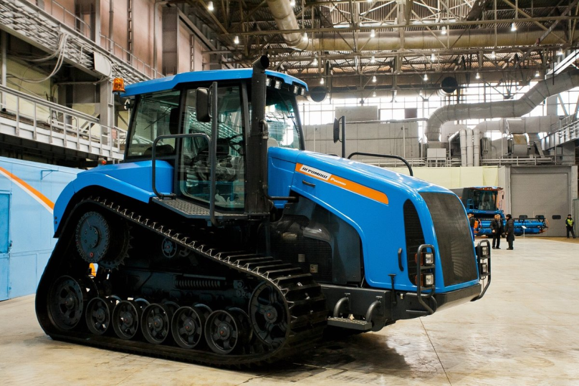
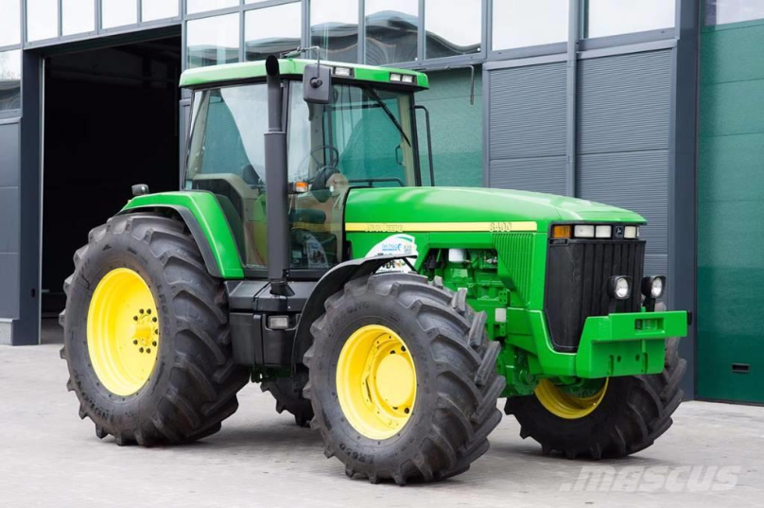
Роль трактора в сельском хозяйстве
С начала 20-го века, тракторная техника стал играть большую роль в сельском хозяйстве многих стран. Трактора стали выпускать массово, выпускались новые более совершенные модели.
Помимо этого тракторный двигатель использовался для приведения в действие различных сельскохозяйственных машин. К нему могли подключаться молотилки, косилки, мельницы, лесопилки и другие вспомогательные механизмы.
Трактор также взял на себя более половины работ, связанных с уборкой урожая. В дальнейшем благодаря созданию различных прицепных машин сфера применения трактора расширилась в несколько раз.

Slide 12
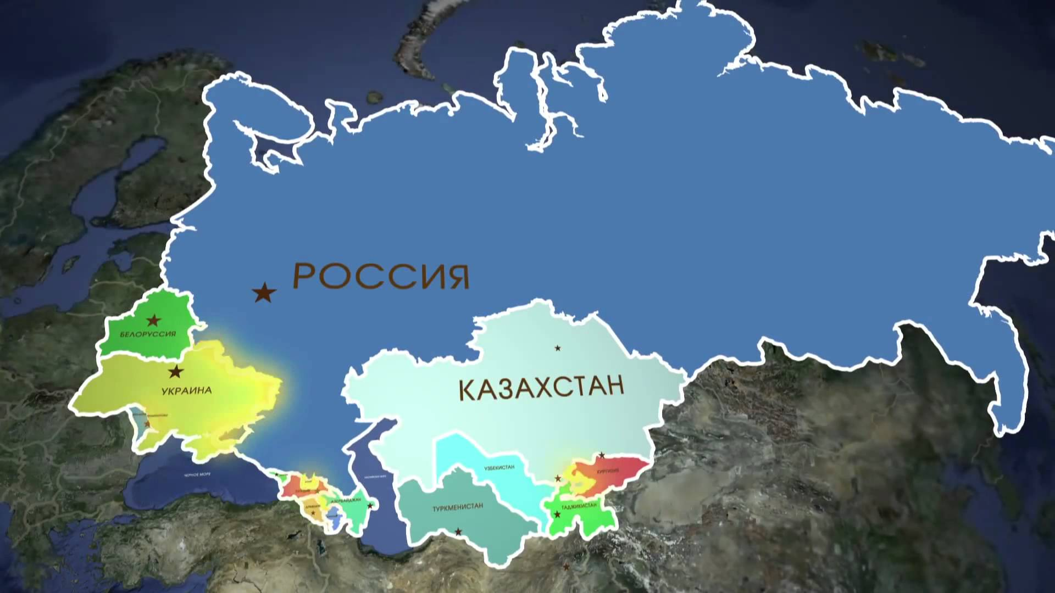
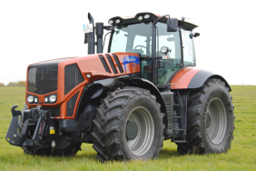
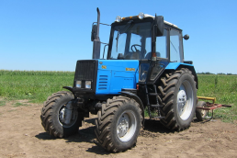
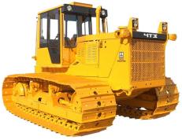
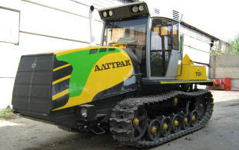
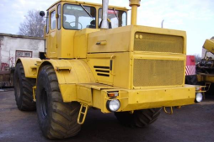
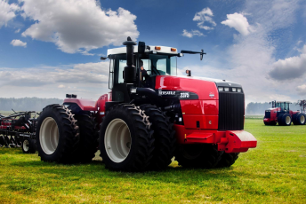
Современные трактора
Санкт -Петербург
Челябинск
Минск
Рубцовск
Харьков
Ростов-на-Дону

Slide 13
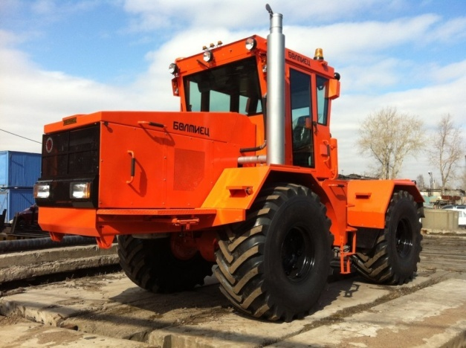
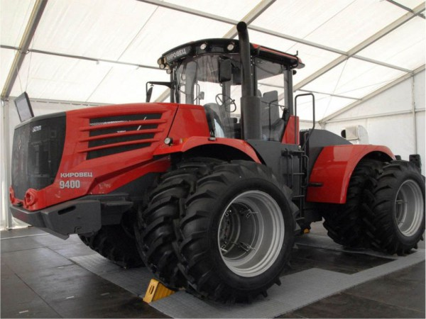
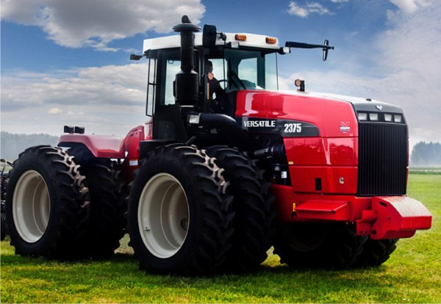
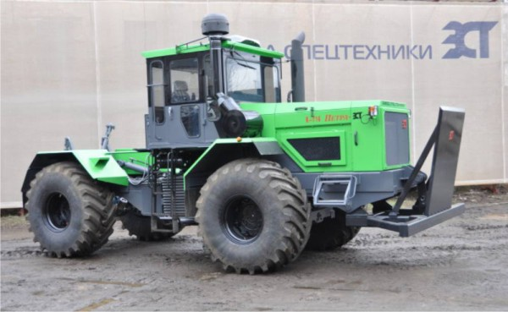
«Балтиец К707Т» (Санкт-Петербург)
Кировский завод
Кировец К744 (Санкт-Петербург)
Ростсельмаш
Versatile 2375 (Ростов-на-Дону)
Петра ЗСТ (Санкт-Петербург)

Slide 14
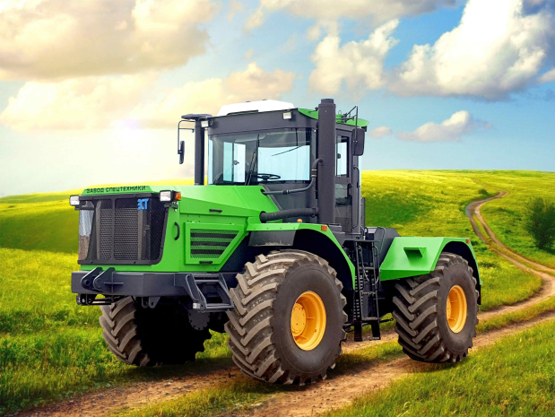
Трактора 21 века
Челябинск
«ЧТЗ Т10МБ»
Санкт-Петербург
«Петра-3СТ»
Санкт-Петербург
«Кировец»
Рубцовск
«Алттрак»
Санкт-Петербург
«Ростсельмаш»

